Slide 1
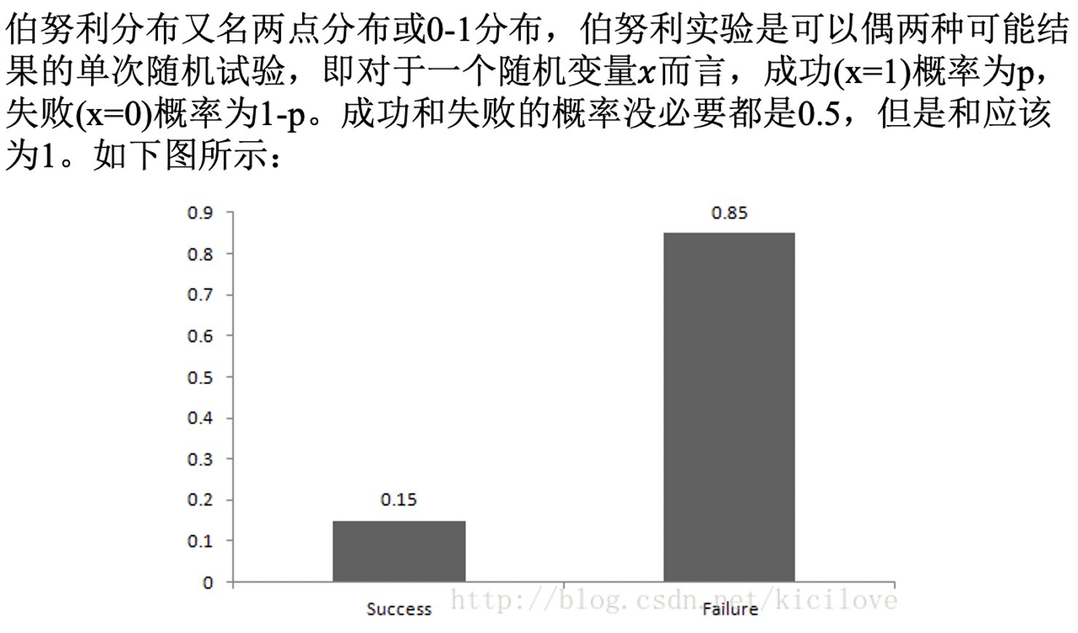
一、常用数据分布
1、伯努利分布
有
Notes:
一个投篮试验，2分蓝罚球算2次伯努利实验。伯努利实验一定要有两个可能结果，2分蓝罚球有四个可能结果，一次发球就不是伯努利实验。

Slide 2
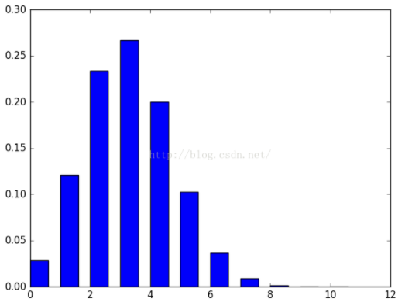
一、常用数据分布
2、二项分布
n次独立重复试验，每次实验只有两种结果且每次实验事件发生的概率相同，公式为：
示例：某人篮球投篮命中率为0.3，总共投篮10次，命中x（0<=x<=10）次的概率符合二项分布，图像如下：

Slide 3

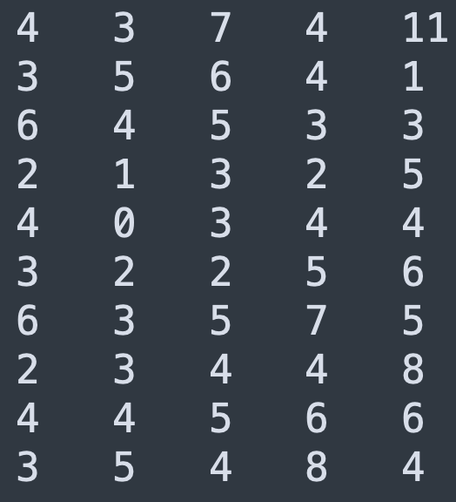
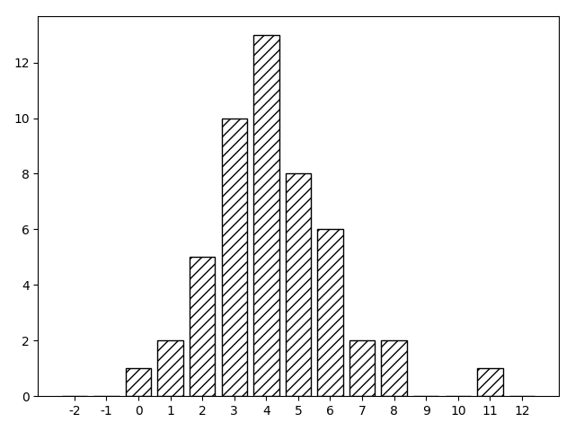
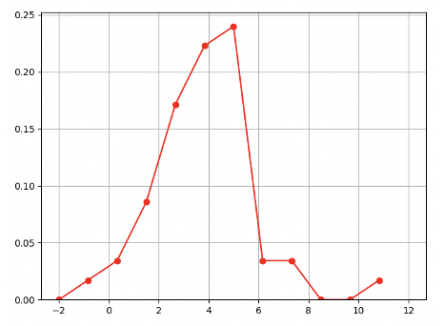
一、常用数据分布
3、泊松分布
泊松分布适用于事件发生在任意随机时间点或者空间的情况，其中我们的兴趣仅在于事件发生的次数。每天在医院记录的紧急呼叫数量、一小时内到达沙龙的客户数量，概率公式：
Notes:
左图：每天呼叫次数按时间顺序的排列
中间图：直方图纵坐标为频数：每种呼叫次数之和（一天呼叫11次的频数为1），横坐标为呼叫次数类别：0，1，2，。。。，11
右图：纵坐标概率密度值（频率/组距，频率=频数/样本总数，组距就是样本的一个分组长度，本例包含几类）；横坐标类别。曲线下的面积为1，1=∑组距x密度值

Slide 4

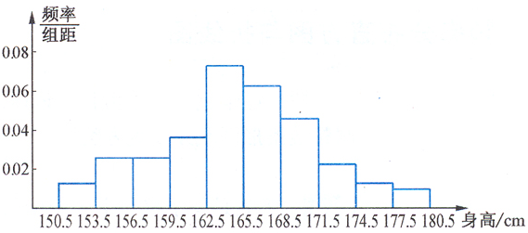
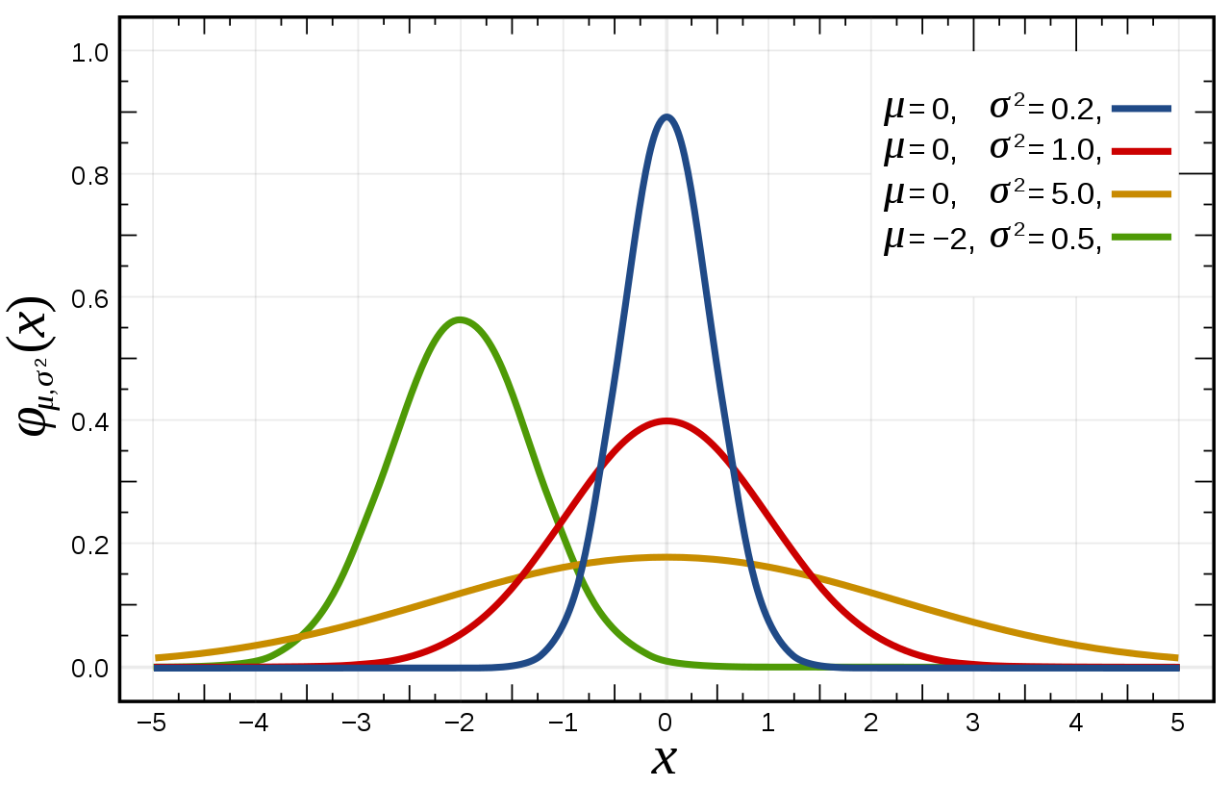
一、常用数据分布
4、正态分布
常见的连续概率分布，公式为：
示例：某中学男生的身高数据符合正态分布，图像如下：
Notes:
右图与左图没关系，仅说明均值和方差是如何影响概率密度函数图的形态。方差越大越矮胖，期望影响左右。

Slide 5

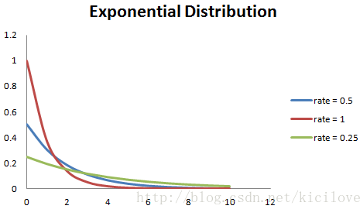
一、常用数据分布
5、指数分布
伽马分布的一个特殊情况，公式为：

Slide 6
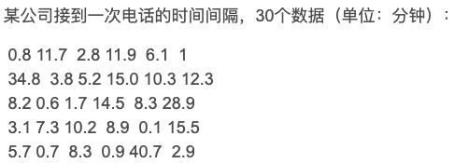
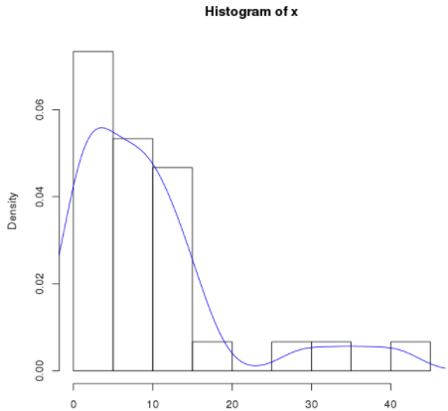
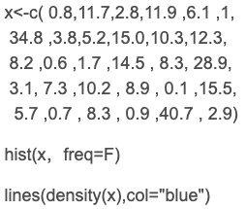
二、根据直方图进行数据分布分析
1、使用直方图描述数据的分布结构，预判分布
Notes:
分布图可从三个角度来看：散点图，频率直方图，概率密度图。注：一般离散随机变量不说概率密度。
上图：横坐标是组距（（40.7-0.6）/9=4.46）,第一个直方块高度=包含在0-4.46范围内数据个数11个/30/4.46=0.082,即纵坐标（概率密5度）的值。
x<-c(xxx,xxx,….)将向量x赋值给x
hist（x，freq=F），hist是R语言画直方图函数，fred=F是不画频数，本例画x的直方图，不画频数，若为T的话纵坐标就是频数了，而不是密度了。
Line表示话蓝色密度估计曲线函数

Slide 7
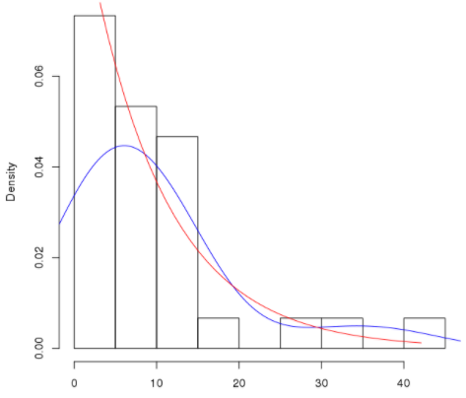
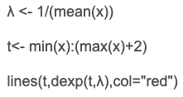
二、根据直方图进行数据分布分析
2、根据经验判断为指数分布，因此可以添加理想指数分布曲线进行观察。可知数据大至服从指数分布，但是不太理想。
Notes:
估计λ为1/均值（x），t为横坐标范围，line画指数分布密度曲线。Lines（横坐标，纵坐标，颜色）

Slide 8
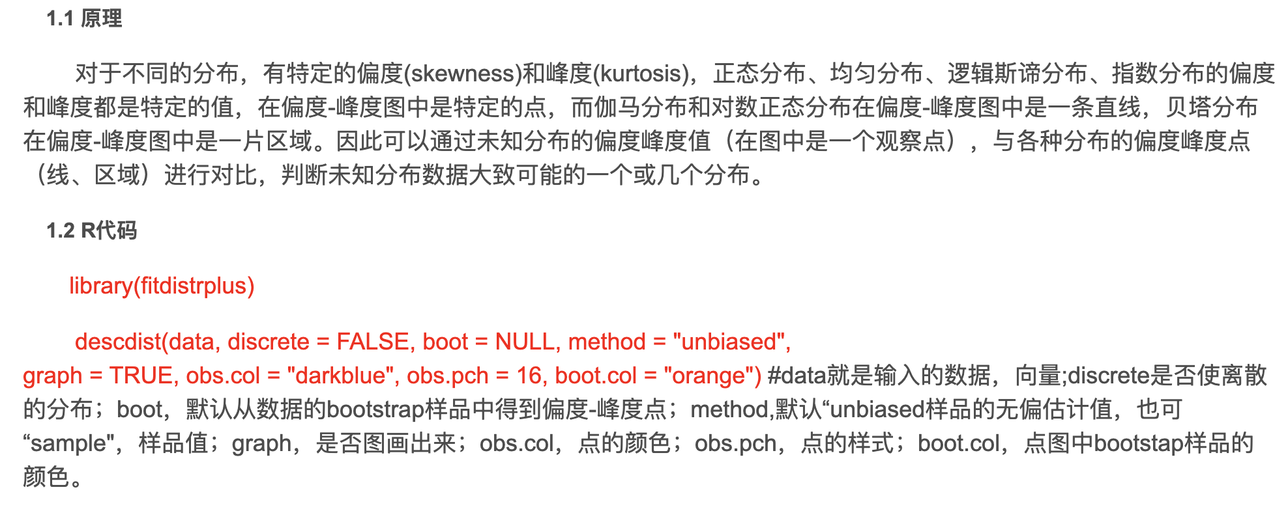
三、利用fitdistrplus包进行数据分布分析
1、对数据分布进行初步判断
Notes:
标准正态分布偏度为0，峰度为3
红色第一行为倒入r语言的fitdistrplus包，第二行，画密度分布图即偏度和峰度图，bootstrap为r语言自带的抽样方法。

Slide 9
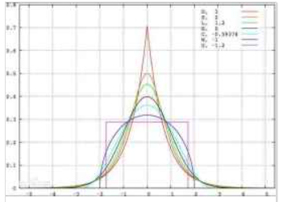
三、利用fitdistrplus包进行数据分布分析
峰度（peakedness;kurtosis）又称峰态系数。表征概率密度分布曲线在平均值处峰值高低的特征数。直观看来，峰度反映了峰部的尖度。样本的峰度是和正态分布相比较而言统计量，如果峰度大于3，峰的形状比较尖，比正态分布峰要陡峭。反之亦然。
Notes:
标准正态分布偏度为0，峰度为3 ，计算公式：https://baike.baidu.com/item/%E5%B3%B0%E5%BA%A6/10840865
红色第一行为倒入r语言的fitdistrplus包，第二行，画密度分布图即偏度和峰度图，bootstrap为r语言自带的抽样方法。

Slide 10
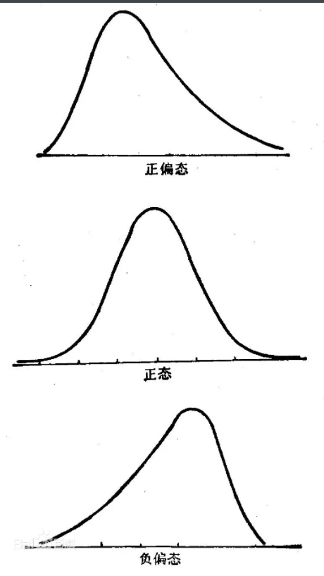
三、利用fitdistrplus包进行数据分布分析
偏度（skewness），是统计数据分布偏斜方向和程度的度量，是统计数据分布非对称程度的数字特征。偏度(Skewness)亦称偏态、偏态系数。
峰度（peakedness;kurtosis）又称峰态系数。表征概率密度分布曲线在平均值处峰值高低的特征数。直观看来，峰度反映了峰部的尖度。样本的峰度是和正态分布相比较而言统计量，如果峰度大于三，峰的形状比较尖，比正态分布峰要陡峭。反之亦然。
Notes:
标准正态分布偏度为0，峰度为3
红色第一行为倒入r语言的fitdistrplus包，第二行，画密度分布图即偏度和峰度图，bootstrap为r语言自带的抽样方法。

Slide 11
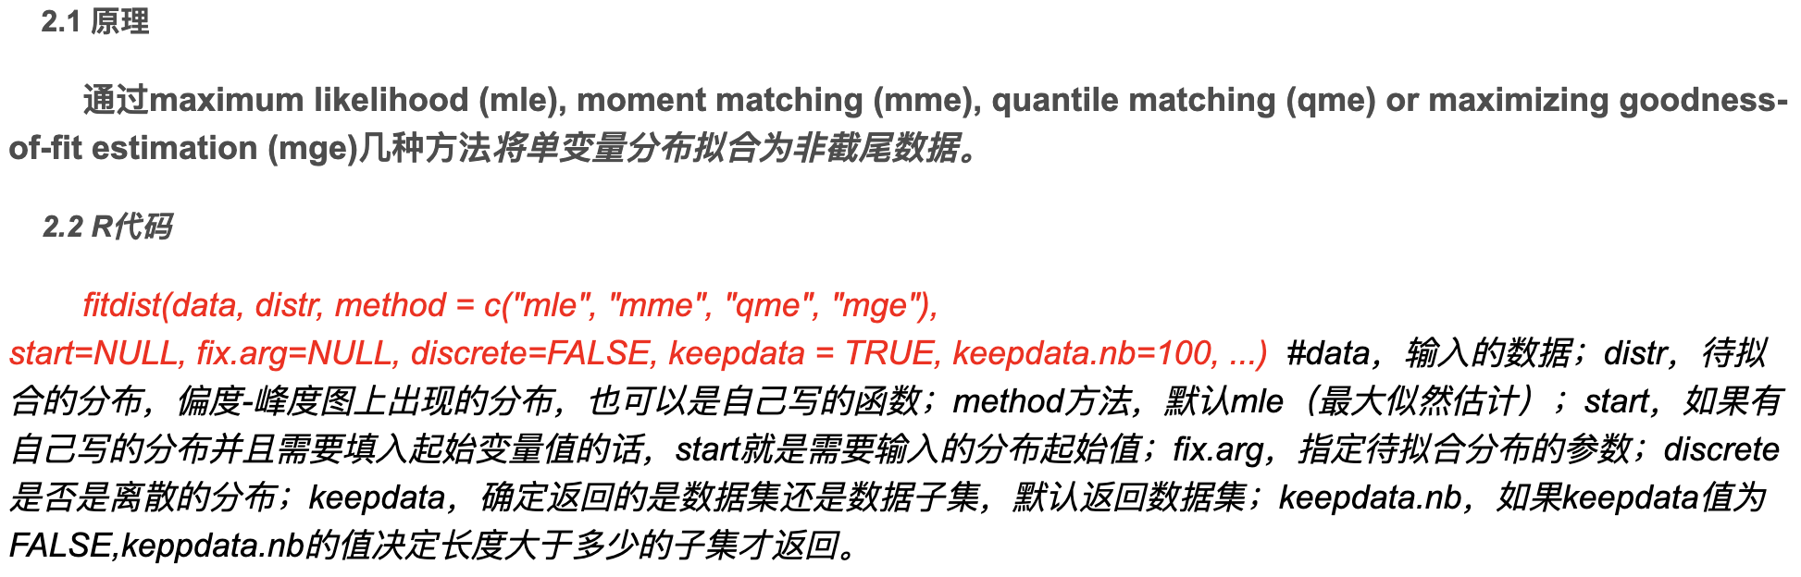
三、利用fitdistrplus包进行数据分布分析
2、进一步判断数据对某分布的服从程度
Notes:
原理：利用上述估计方法估计出一维随机变量分布密度函数参数，就得到可能的分布密度函数，这样就认为是原始数据（即非截尾数据）的分布。

Slide 12
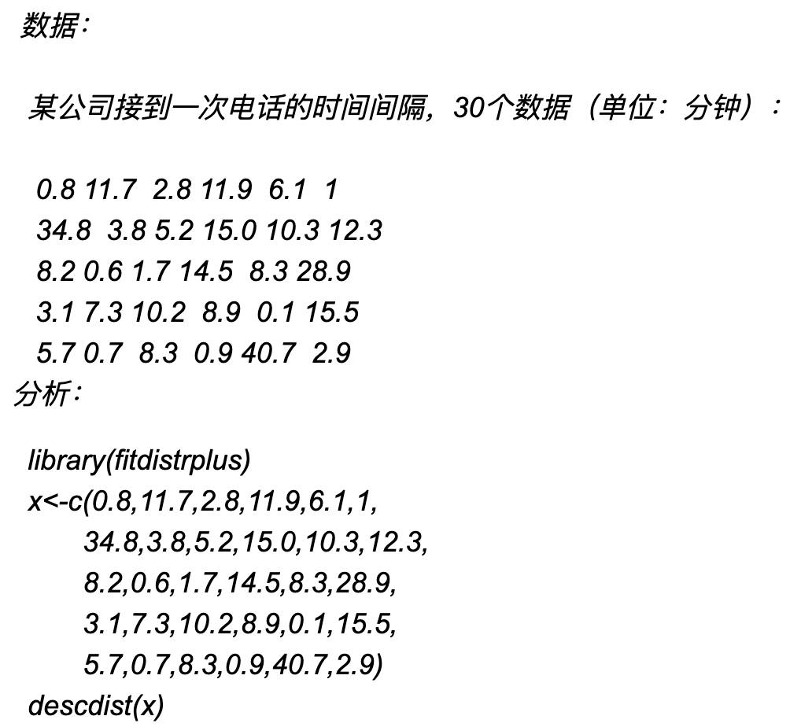
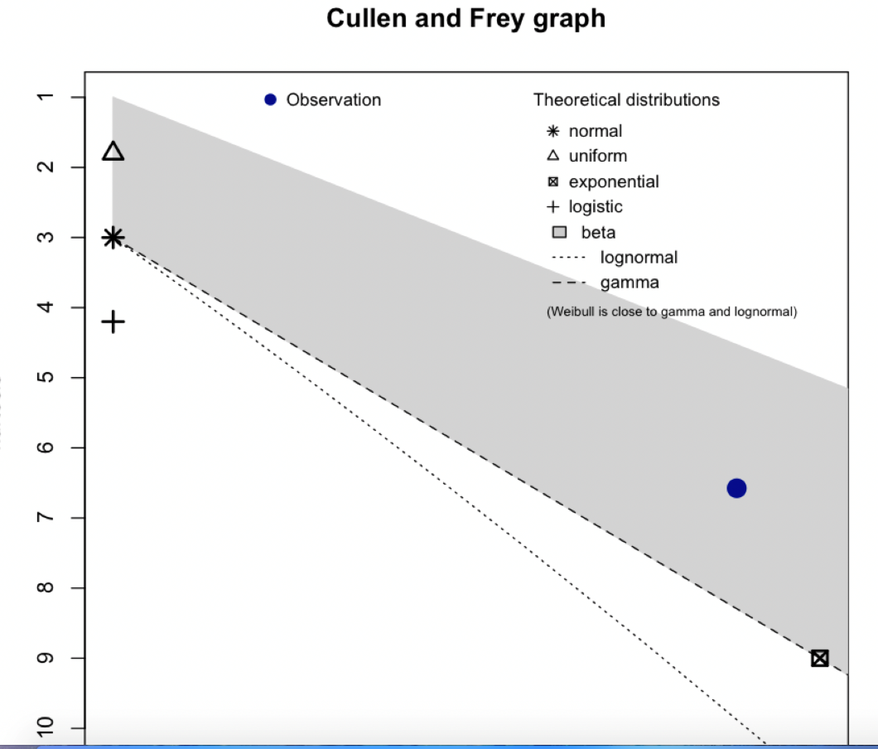
三、利用fitdistrplus包进行数据分布分析
3、实例
Notes:
上图横坐标是偏度的平方，纵坐标是峰度
蓝色点是被观察数据的（峰度值，偏度平方值）值对，星花是正态分布的（峰度值，偏度平方值）值对点，三角是均匀分布是正态分布的（峰度值，偏度平方值）值对点，加号是逻辑斯蒂分布的（峰度值，偏度平方值）值对点，灰色是beta分布的（峰度值，偏度平方值）区域，即该区域每个点都是beta分布的（峰度值，偏度平方值），长虚线是gamma分布（峰度值，偏度平方值）线域，即该线域每个点都是对数正态分布的（峰度值，偏度平方值），其他类似。
从图可看出，蓝色观察点落在灰色区域内，按道理观察数据符合beta分布，但是，beta的随机变量取值只能在0-1之间，而观察数据取值在0-40.7之间，虽已排除beta分布。此外，蓝色点和gamma分布和指数分布最近，所以原始数据的分布可估计为此两分布。

Slide 13

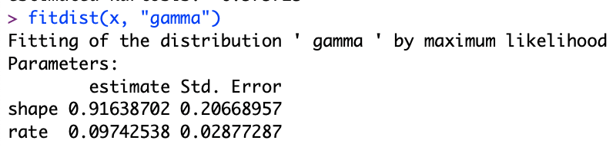

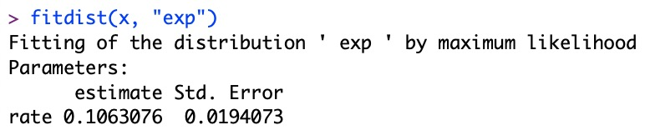
三、利用fitdistrplus包进行数据分布分析
3、实例
Notes:
Fitdist函数用来判断x和gamma分布的拟合程度，其中使用了maximum likelihood（最大似然估计法）估计出gamma两个参数的值和标准差。

Slide 14
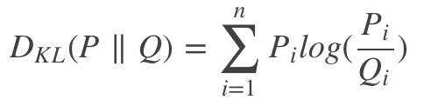
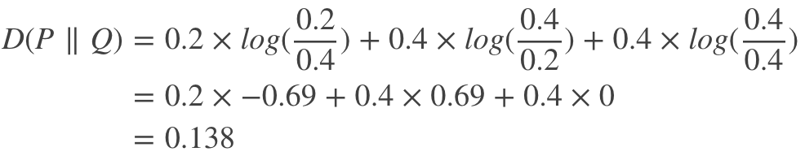
四、判断两个分布的相似性
KL散度也称为相对熵，用于度量两个概率分布之间的差异程度。
离散型随机变量KL散度计算公式：
其中P、Q为随机变量概率分布。比如：随机变量X∼P取值为1,2,3时的概率分别[0.2,0.4,0.4]，随机变量Y∼Q取值为1,2,3时的概率分别为[0.4,0.2,0.4]，则:

Slide 15
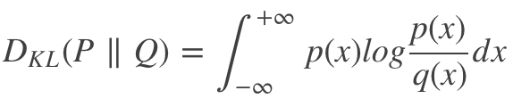
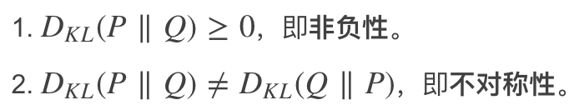
四、判断两个分布的相似性
连续型随机变量KL散度计算公式：
性质：
注：KL散度在P(x)和Q(x)相同时(即概率分布相同)取到最小值0，两个概率分布越相似，则KL散度越小。在推荐系统、文档相似性计算中应用较多。

